Slide 1
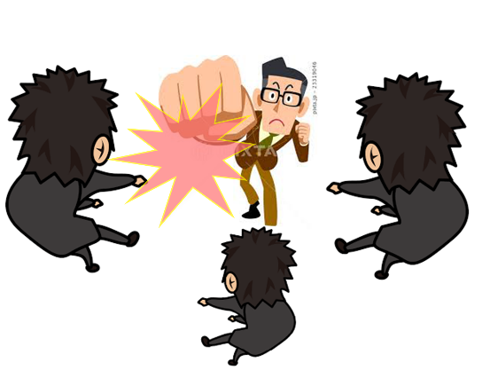
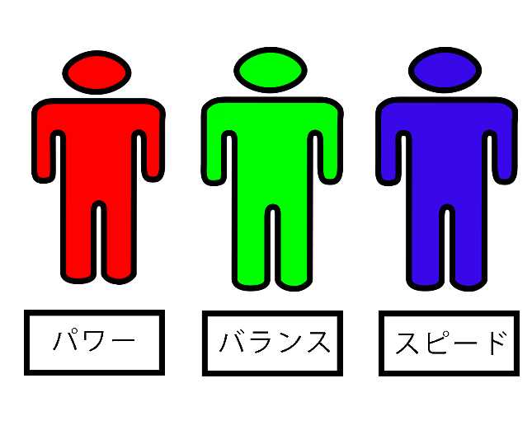
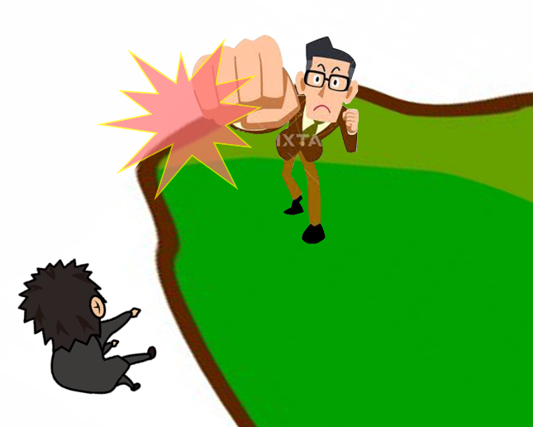
[タイトル]Blow Off Blow
プラットフォーム:windows
ジャンル:無双ゲーム
１．敵を多く吹き飛ばせ！
2.自分に合ったスタイルで！
吹き飛ばした敵が
敵に当たると，大ダメージ．
多くの敵を巻き込み
戦おう！
パワー型.バランス型.スピード型の三種類のスタイルがあり
自分に合った戦い方をしよう
概要
3.高低差を駆使しよう
ボスがいる３Ｄの無双ゲーム.
敵を倒しまくると必殺技が出せる.
雑魚敵に攻撃が当たると吹き飛ばすことができる.
高低差があり，高いところから落ちるとダメージになる
高低差があり高いところから敵を落とすとダメージになる．
うまく立ち回り落そう.

Slide 2

Blow off Blow
直訳すると
殴って吹っ飛ばす!
コンセプト:敵をぶっ飛ばす楽しさ
プラットフォーム:windows
ジャンル:無双ゲーム
Notes:
私が現在進めているゲームはこちらです.
Blow off Blow
ちなみに意味は直訳するとこぶしで吹っ飛ばすです.

Slide 3
概要
ボスがいる無双ゲーム.
敵を倒しまくると必殺技が出せる.
雑魚敵に攻撃が当たると吹っ飛ばすことができ，ぶっ飛んだ奴に当たるとダメージ判定.
高低差があり，高いところから落ちるとダメージ,

Slide 4
１．敵を多く吹き飛ばせ！
吹き飛ばした敵が
敵に当たると，大ダメージ．
多くの敵を巻き込み
戦おう！

Slide 5
2.自分に合ったスタイルで！
パワー型.バランス型.スピード型の三種類のスタイルがあり
自分に合った戦い方をしよう

Slide 6
3.高低差を駆使しよう
高低差があり高いところから敵を落とすとダメージになる．
うまく立ち回り落そう.

